Slide 1
Botschaften
des ADFC-Fahrradklima-Test 2020
Was sagen uns die Ergebnisse?
Rebecca Peters
Stellv. ADFC-Bundesvorsitzende

Slide 2
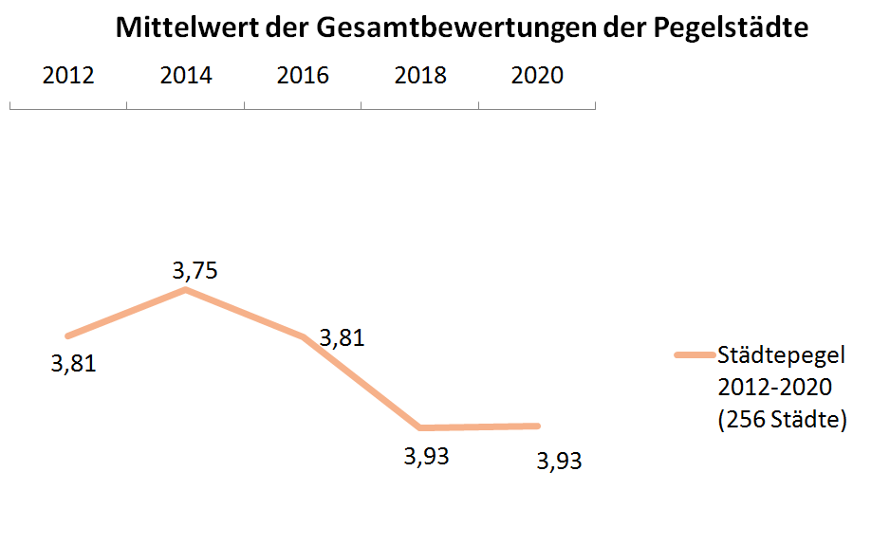
Fahrradklima weiter unbefriedigend
Gesamtnote 3,9
Notes:
Das Fahrradklima in Dt. insgesamt ist immer noch unbefriedigend, trotz Verbesserungen in einigen Kommunen
Maßnahmen durch die neuen Förderprogramme (insbesondere Stadt und Land) sind noch nicht sichtbar (längerer Planungsvorlauf)
Zudem: Sie anhaltende Unzufriedenheit ist auch bedingt das Wissen um bessere Lösungen, insbesondere international.

Slide 3
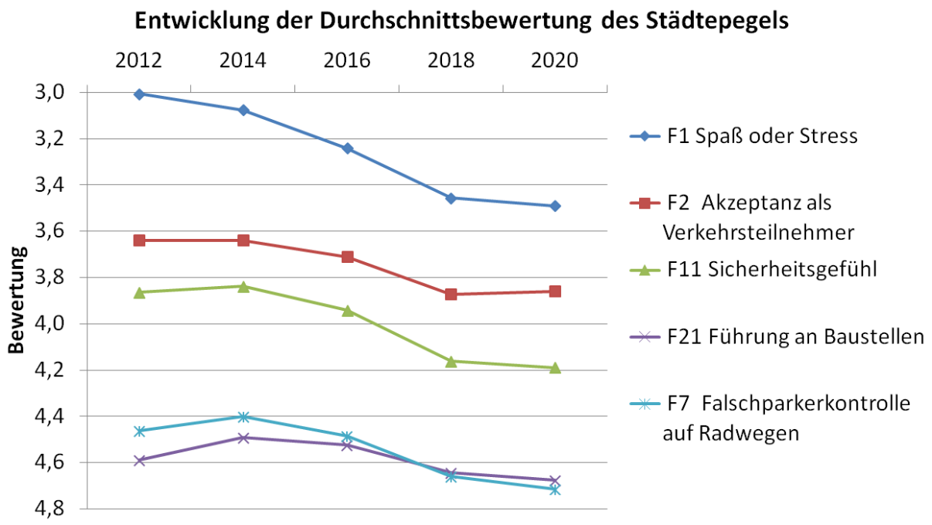
Negative Langzeittrends verfestigen sich
Falschparkerkontrollen
Mangelhaft (4,8)
Sicherheitsgefühl
Unbefriedigend (4,2)
Notes:
Sehr Problematisch! Die negativen Langzeittrends verfestigen sich – insbesondere beim Sicherheitsgefühl:
Gerade die Themen, die den Menschen besonders wichtig, wie ein gutes Sicherheitsgefühl (81%), Akzeptanz von Radfahrenden durch andere Verkehrsteilnehmende (80 %), konfliktfreies Miteinander von Rad- und Autoverkehr (79%) werden weiter sehr schlecht bewertet. Ebenso der lasche Umgang mit Falschparkern (75%, Note 4,8) und die Führung an Baustellenführung.
Der Spaß beim Radfahren nimmt weiter ab!

Slide 4
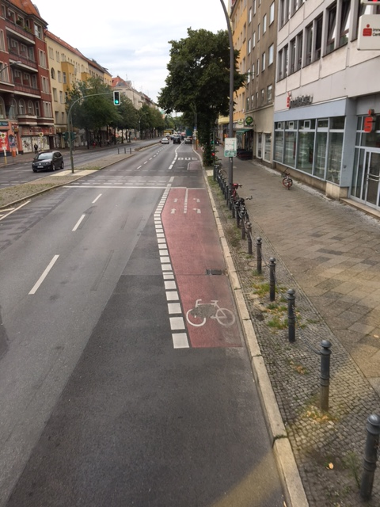
Infrastruktur hinkt
Ansprüchen hinterher
  Qualität und Breite von Radwegen
  und Radfahrstreifen: Mangelhaft (4,7)
  Konflikte mit Kfz: Unbefriedigend (4,3)
@ADFC / Kohls
Notes:
Die Qualität und Breite von Radwegen und Radfahrstreifen, werden immer schlechter bewertet…
Kommunen kommen nicht schnell genug voran.

Slide 5
Nur in Großstädten
  Leichter Aufwärtstrend
  In Großstädten (>500.000) spüren die Menschen den Aufbruch!
  Schon kurzfristige Verbesserungen werden honoriert.
  Handfeste Signale, politischer Mut und aktives Verwaltungshandeln werden klar belohnt.
Notes:
Speziell Großstädte haben sich auf den Weg gemacht (klarer Aufwärtstrend: Berlin, München, Stuttgart, Düsseldorf). Hier spüren die Menschen den Aufbruch! wie Pop-up-Radwege, Fahrradstraßen, verkehrsberuhigte Zonen, Poller zum Schutz gegen Durchgangsverkehr (Berlin, München, Stuttgart, Düsseldorf).
Bessere Falschparkerkontrolle in Frankfurt und Düsseldorf wahrgenommen.
Kurzfristige Verbesserungen (Debatten zum Radverkehr, Werbung, Medienberichte, Radverkehrsförderung in letzter Zeit)
Handfeste Signale, politischer Mut und aktives Verwaltungshandeln wird von den Menschen sehr wohl wahrgenommen und im FKT belohnt!

Slide 6
Auch Gewinnerstädte müssen noch einiges tun!
Ortsgrößenklasse /Einwohner*innen | Gewinnerstadt | Gesamtnote
> 500.000 | Bremen | 3,57
200.000 – 500.000 | Karlsruhe | 3,07
100.000 – 200.000 | Göttingen | 3,27
50.000 – 100.000 | Nordhorn | 2,64
20.000 – 50.000 | Baunatal | 2,39
bis 20.000 | Wettringen | 1,96
Notes:
Auch bei Schulnote Drei ist noch viel Luft nach oben.
Ein „Befriedigend“ bei der Fahrradfreundlichkeit ist noch keine Glanzleistung.

Slide 7
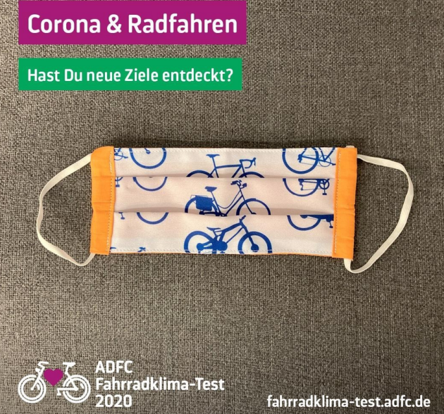
Trendwende im Corona-Jahr 2020?
Notes:
Gab es im Corona-Jahr eine Trendwende?

Slide 8
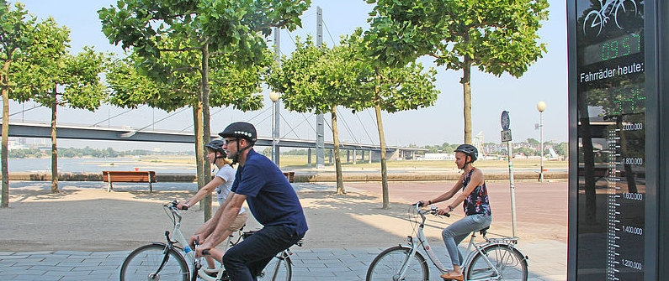
  Mehr Menschen steigen aufs Fahrrad
  Boom an den Zählstellen
© Landeshauptstadt Düsseldorf
Notes:
In der Krise sind viele Menschen auf das Fahrrad gestiegen, (um den ÖPNV zu meiden, um sich wegen Homeoffice mehr zu bewegen und zu Ausflügen).

Slide 9
  Verkaufsrekord im Fachhandel
  Es werden mehr E-Bikes
  verkauft, als private Pkws
  zugelassen.
© Landeshauptstadt Düsseldorf
Quelle: ZIV 2021
Notes:
Verkaufsrekord: Fachhandel und Werkstätten wurden geradezu überrannt.

Slide 10
Interesse am Radverkehr wächst stark
Teilnahmerekord beim ADFC-Fahrradklima-Test
  Anzahl der Teilnehmenden nimmt stetig zu
  Zahl der bewerteten Kommunen steigt massiv an
  Fahrradklima bewegt auch Klein- und Mittelstädte
Notes:
Fahrradboom wird auch im Fahrradklima-Test sichtbar!
Breites Interesse: Nimmt stark zu, 85% der Teilnehmenden sind inzwischen Nicht-ADFC-Mitglieder.

Slide 11
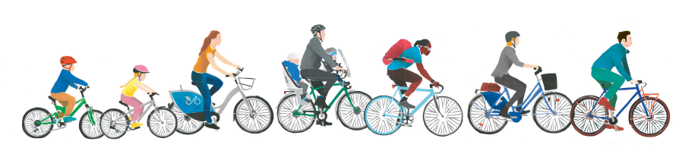
  Radverkehr gewinnt an Bedeutung
  Zwei Drittel sagen: Die Bedeutung des Radverkehrs ist in der Krise gewachsen! (in Metropolen sogar 82%)

Slide 12
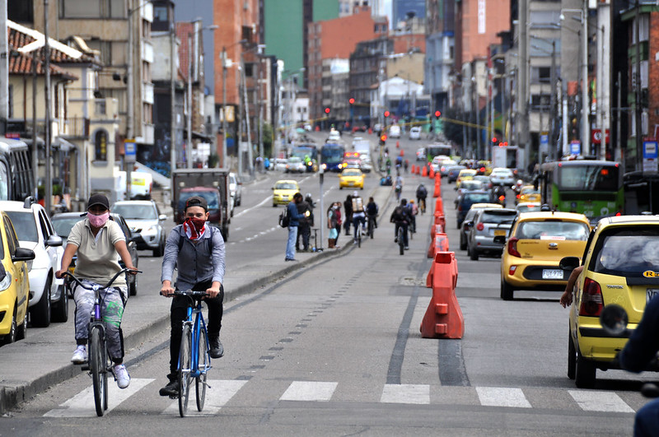
Krise wird weltweit Transformationsbeschleuniger für aktive Mobilität
Pop up Bikelane in Bogota
Notes:
Zu Beginn der Pandemie: Reagieren viele Städte weltweit mit schnellen Maßnahmen, um Fuß- und Radverkehr zu stärken… Die Transformation in Städten bekommt kräftig Schub
Aktuell:
Pop up Bikelanes werden international verstetigt.
Nur in Dt. wird darüber diskutiert, diese zurückzubauen!!!

Slide 13
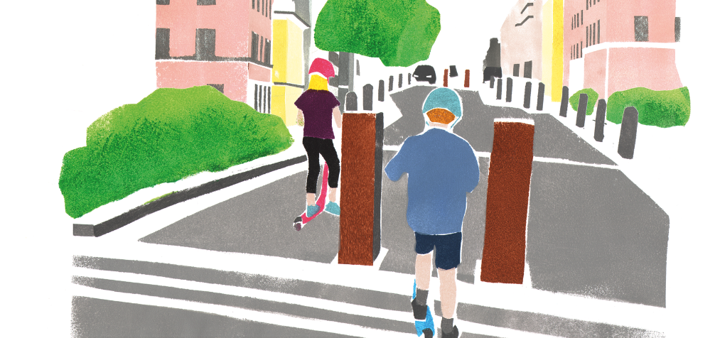
Wie haben deutsche Kommunen reagiert?
Gab es handfeste Signale für mehr Fahrradfreundlichkeit?
Haben Bürgermeister*innen Kommunalpolitiker*innen das Fahrrad neu entdeckt?

Slide 14
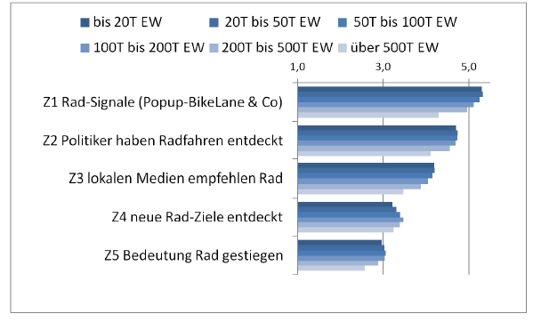
Politischer Wille für mehr Fahrradfreundlichkeit und Schnellausbau
Gesamtnote: Mangelhaft
Notes:
Corona + Radverkehr: Gesamtnote 5 – mangelhaft!
Die meisten Städte haben nicht mit Verbesserungen für den Radverkehr reagiert.
(keine handfeste Signale + politischer Wille bei den Bürgermeister*innen und in der Kommunalpolitik fehlte)

Slide 15
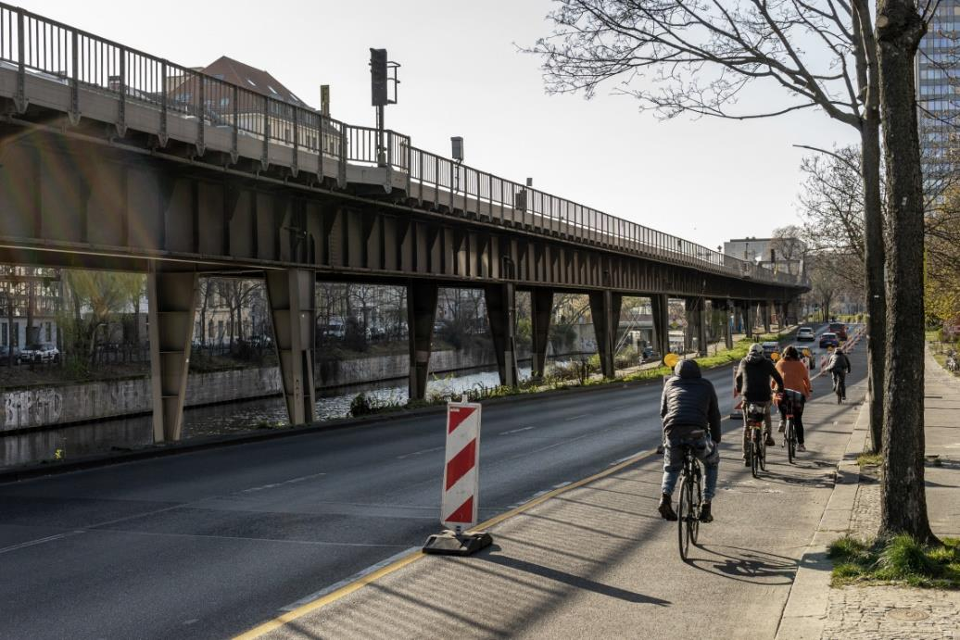
Ausnahmen nur in wenigen Großstädten
Hier werden handfeste Signale, politischer Mut und aktives Verwaltungshandeln belohnt
© Peter Broytman via QIMBY, CC0
Notes:
Es zeigt sich: Politischer Wille, konkrete Maßnahmen („handfeste Signale“) und aktives Verwaltungshandeln kommen an und werden von den Bürger*innen klar honoriert!
Berlin – Note

Slide 16
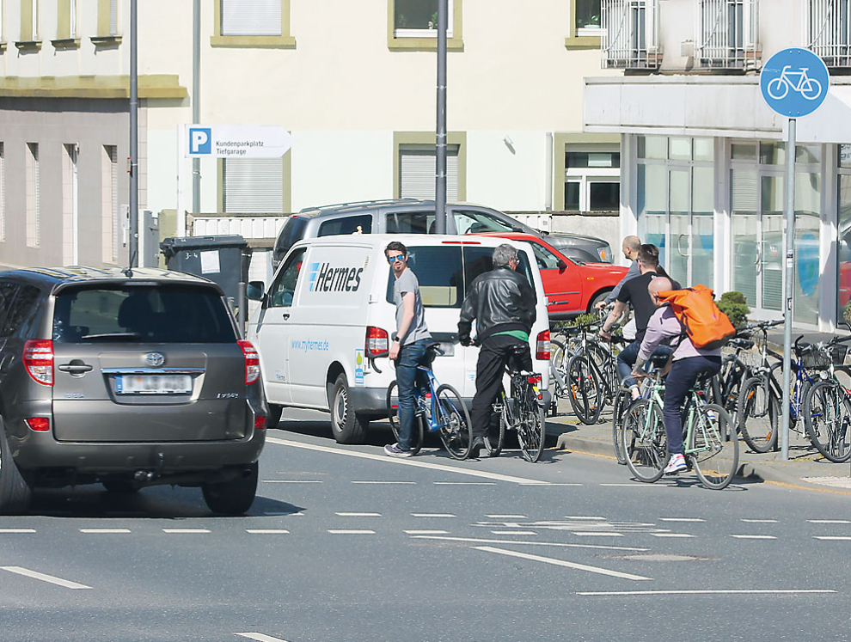
  Was wird von Radfahrenden honoriert?
  München + Frankfurt
  Konsequente Falschparker-Kontrolle
© ADFC Frankfurt

Slide 17
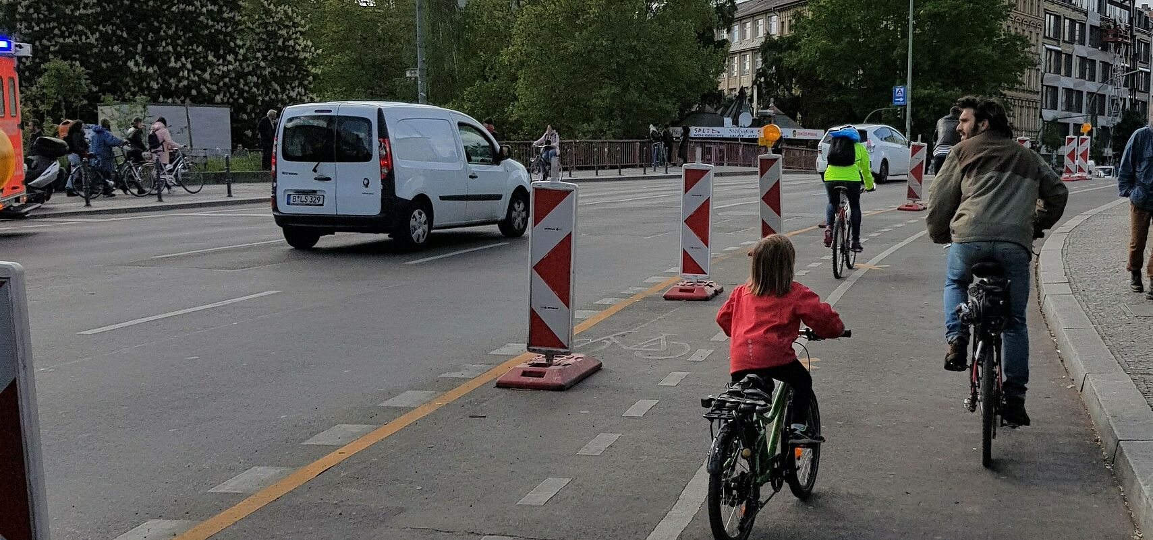
  Was wird von Radfahrenden honoriert?
  Berlin - Pragmatischer Schnellausbau in der Krise
Notes:
Schnellausbaumethoden zur Umverteilung des Straßenraums (Bilder: Fahrradstraßen, PBL)

Slide 18
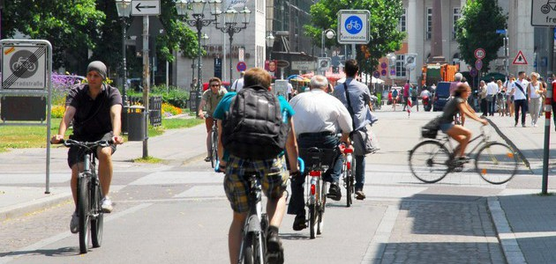
  Was wird von Radfahrenden honoriert?
  Karlsruhe - Systematische Radverkehrsförderung und konsequenter Netzausbau
© Stadt Karlsruhe

Slide 19
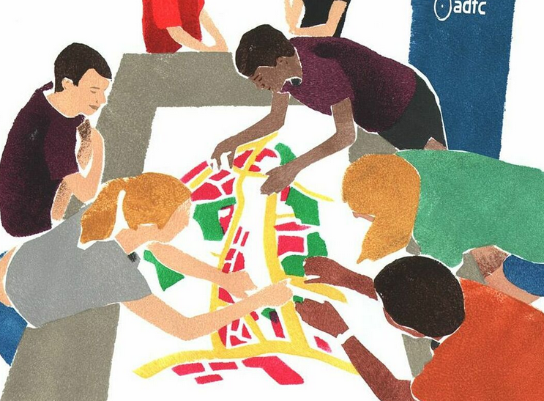
  Was muss passieren?
  Kommunen: Jetzt loslegen!
  Mit dem Schnellausbau beginnen
  Förderprogramme nutzen
  Mapathon machen – Radnetze gemeinsam mit Bürger*innen planen!

Slide 20
  Was muss passieren?
Länder: Kommunen massiv unterstützen!
    Eigenanteil für finanzschwache Kommunen übernehmen
    Mobilitätsgesetze verabschieden
    Beratungsstellen und Musterlösungen
    Ausbildung Fachpersonal

Slide 21
  Was muss passieren?
  Bund: Ausbau Radwegenetze erleichtern
    Verkehrsrecht + Regelwerke zeitgemäß reformieren
    Aktive Mobilität auf Bundesebene stärken
    Fördermittel auf hohem Niveau verstetigen
Notes:
Verkehrsrecht + Regelwerke reformieren, um Fußverkehr, Radverkehr und ÖV zu stärken
Aktive Mobilität auf Bundesebene stärken (Finanzierung, Personal, Ressourcen, Forschung, Integration in übergeordnete Strategien)
Netzausbau: Kommunale Radinfrastruktur (Sonderprogramm Stadt und Land) bis 2030 verlängern und finanzieren!

Slide 22
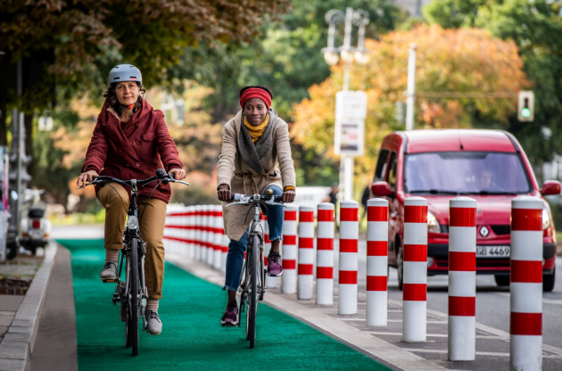
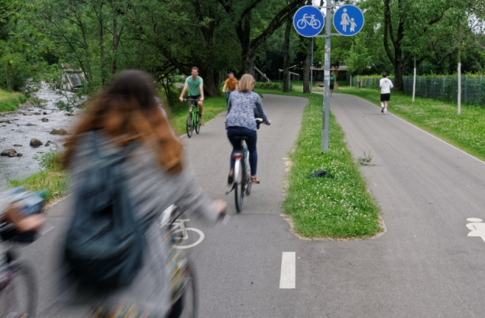
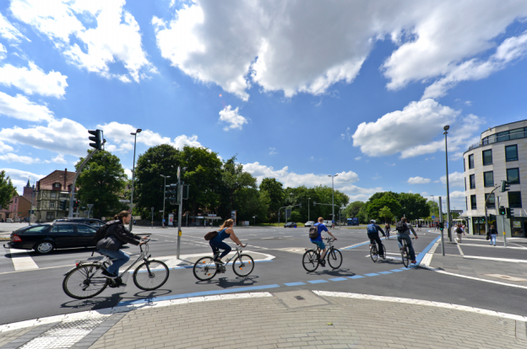
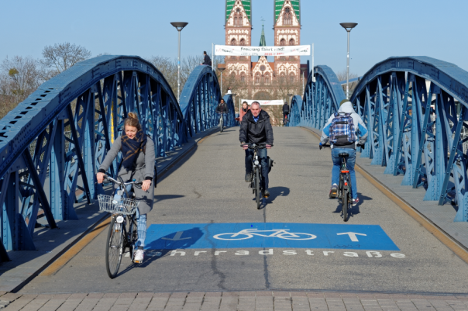
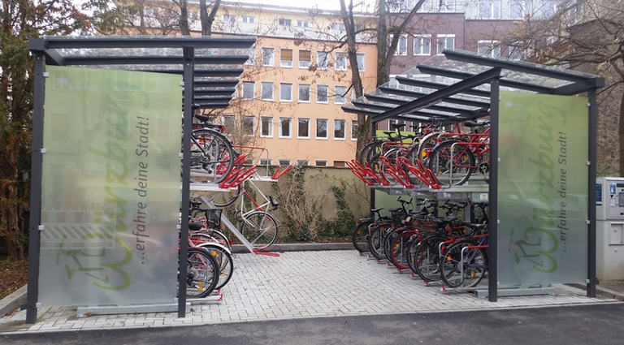
Die Förderung des Radverkehrs wird honoriert!

Slide 23

Packen Sie es an!

